Slide 1
Государственное бюджетное дошкольное образовательное учреждение детский сад №60 Невского района города Санкт-Петербурга
Консультация для воспитателей на тему:
«Русские народные традиции.
Празднование МАСЛЕНИЦЫ в детском саду»
Подготовила: воспитатель Смирнова Татьяна Михайловна

Slide 2
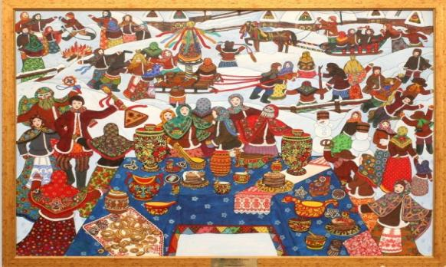
ПРАЗДНИК-время отдыха , веселья, радости , ощущения полноты жизни.
Народный праздник - веками отработанный способ единения людей в коллективном сопереживании события.

Slide 3
Роль праздников в жизни народа
Способствовали консолидации людей, живущих в одном селе, деревне, городском квартале
Молебен и крестный ход, общая праздничная гульба – всё это сближало людей, поддерживало в них чувство коллективизма
Праздник, на который сходилось вся ближняя и дальняя родня, способствовал укреплению родственных связей, развитию родственной взаимопомощи
Праздники позволяли людям продемонстрировать свои творческие возможности, таланты и способности, передать своё умение более молодым, заслужить уважение других членов общины

Slide 4
Народное творчество в жизни детей
Приобщение детей к народным традициям помогает педагогам воспитывать здоровую, гармоничную личность, способную преодолеть жизненные препятствия и сохранить бодрым тело и дух до глубокой старости

Slide 5
Этапы подготовки к празднику «МАСЛЕНИЦА»
Беседа с родителями о предстоящем празднике и получение согласия на участие ребёнка в этом празднике
Знакомство детей с русской народной культурой, которая состоит из поэтического слова, игры, танца, рукоделия, ремёсел и и.д.
Знакомство дошкольников с историей возникновения праздника «МАСЛЕНИЦА»
Разучивание с детьми хороводов, песен, русских народных игр
Изготовление элементов народного костюма

Slide 6
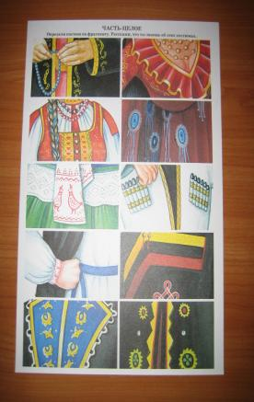
Народный костюм ,как и другие элементы национальной культуры, несёт в себе огромную воспитательную силу

Slide 7
Масленица - один из самых любимых и светлых праздников
Масленица -древний славянский праздник, сохранившийся и после принятия христианства
Блины - главное угощение на Масленице

Slide 8
Знакомство с «Масленицей»

Slide 9
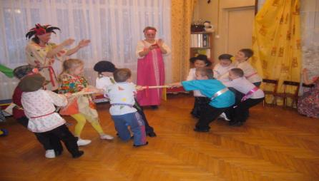
Наш праздник

Slide 10
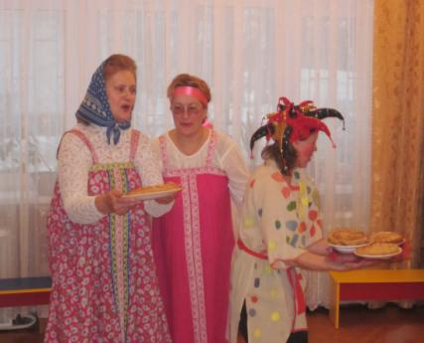
Масленица, угощай, всем блиночков подавай !

Slide 12
СПАСИБО ЗА ВНИМАНИЕ!

